Slide 1
TRANSPORTADORES INDUSTRIAIS
Fábio Santini Bianco e Victor Afonso Bauler
Engenharia Mecânica UFSC - 2019.1

Slide 2
O que são e qual sua finalidade?
Instrumentos utilizados nas mais variadas indústrias a fim de transportar materiais nas diversas etapas da produção de forma organizada e eficiente.
Seu uso objetiva o aumento da produtividade e redução de custos.
Movimenta os materiais possibilitando a produção em larga escala e auxilia no transporte de cargas pesadas ou de difícil manuseio.
Podem ser fixos ou móveis, com seu funcionamento e mecanismos adaptáveis as necessidades de cada empresa. Desta forma, apresentam-se em vários tipos.

Slide 3
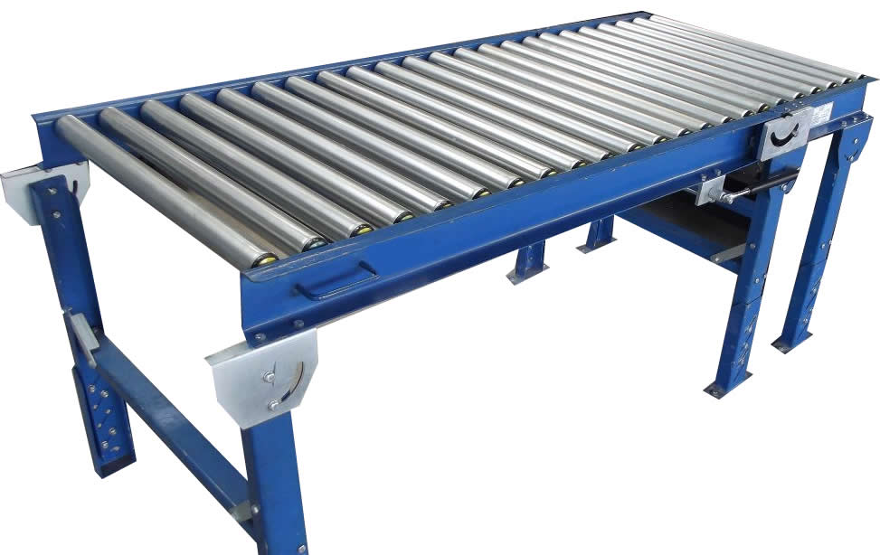
Transportadores de Esteira de Roletes
Podem ser motorizados e não necessariamente fixos.
Usados para transporte de cargas leves e de fácil manuseio.
Feitos de aço inox ou galvanizado, alumínio, PVC, etc.

Slide 4
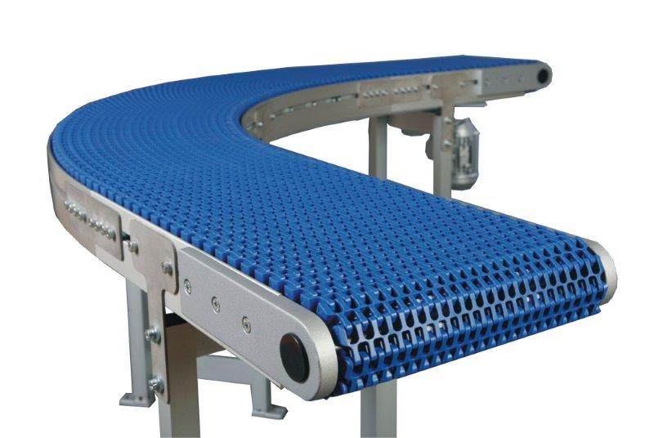
Transportadores de Esteira Moduar
Para mover materiais leves, é motorizado e feito usualmente de polímeros (pode ser feito de metal).
Faz curvas com facilidade e possui fácil higienização e manutenção.

Slide 5
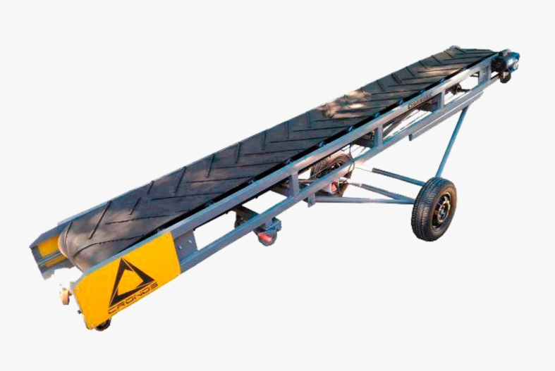
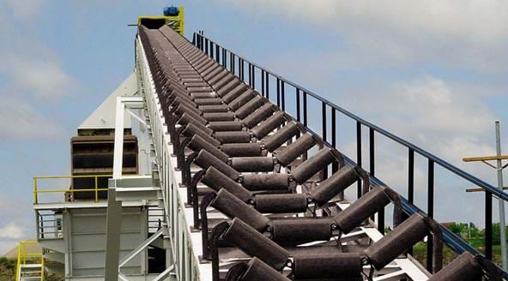
Transportadores de Correia
Correia feita geralmente de lona, borracha ou pvc.
Permite o transporte de materiais finos, úmidos, grãos, minérios, entre outros.

Slide 6
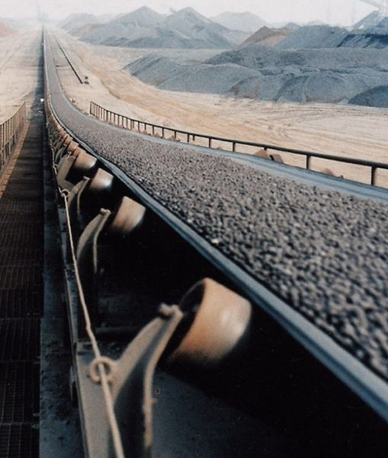
Transportadores de Correia
Sem grande necessidade de manutenção.
Utilizados para trajetos retilíneos, apenas.
Correia pode ser plana ou curva.
Permite controle de velocidade e sentido do movimento.

Slide 7
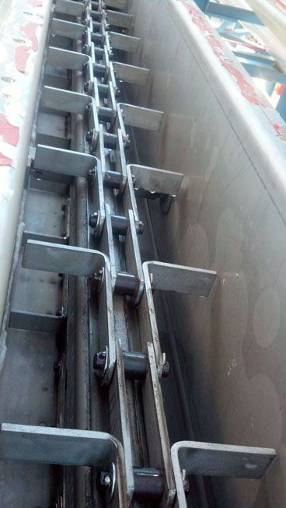
Transportadores de Corrente
Feitas usualmente de aço, aguentam altas temperaturas e tem grande durabilidade
Tem capacidade de movimentar cargas pesadas.

Slide 8
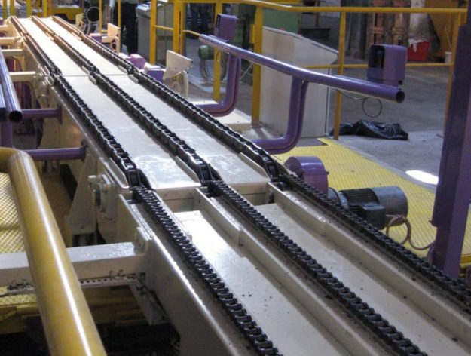
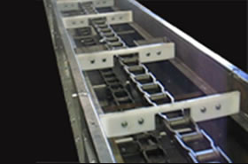
Transportadores de Corrente
Estrutura física fixa e instalada em retas, por vezes inclinada.

Slide 9
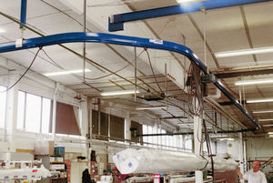
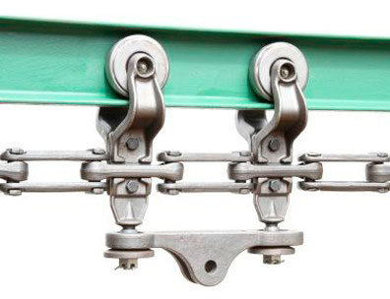
Transportadores Aéreos
Poupam espaço no chão da fábrica.
Podem ser usados para cargas pesadas de vários tipos devido a sua alta capacidade e são motorizados.

Slide 10
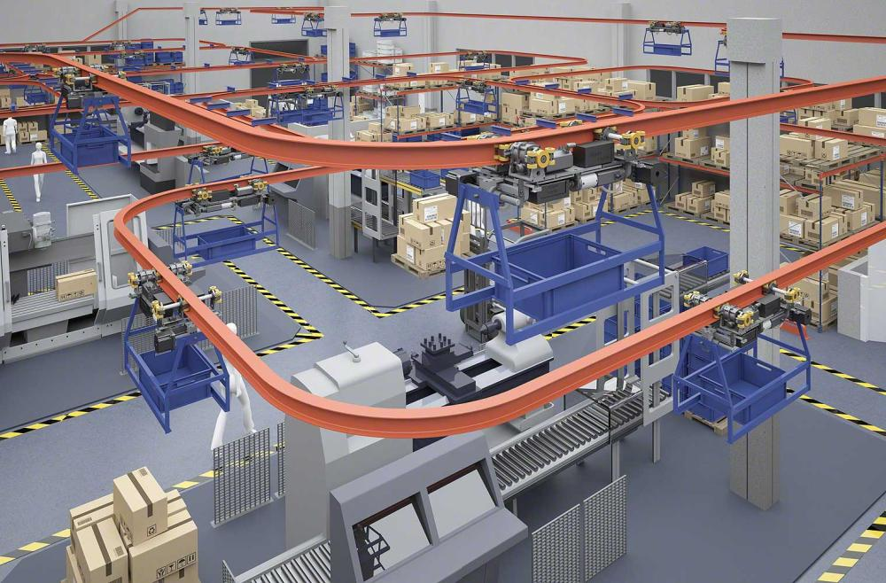
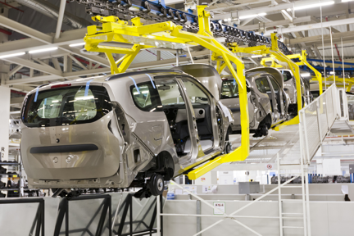
Transportadores Aéreos
Podem ser fixados na estrutura da fábrica de modo a dar fluidez e maior nível de automação em uma linha de produção.

Slide 11
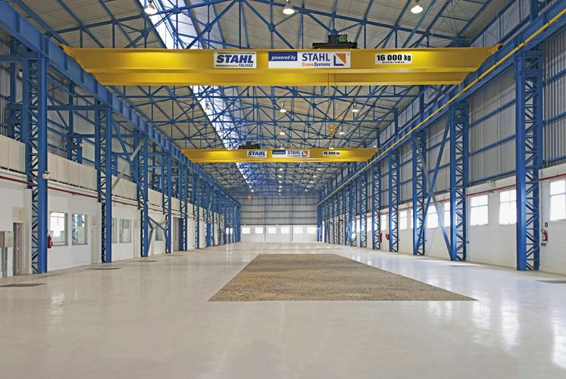
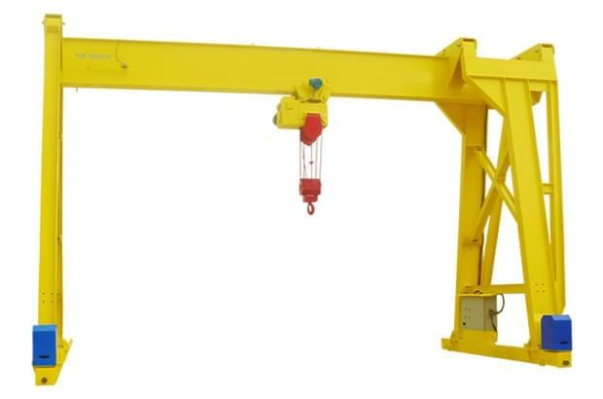
Transportadores Aéreos
Outros exemplos são as Pontes Rolantes(1) e Pórticos(2), as quais necessitam de pouca manutenção e apresentam versatilidade nas cargas a transportar.
1- Estruturas apoiadas em trilhos para movimentar grandes cargas.
2- Com funcionamento semelhante, pórticos não são fixos na fábrica e tem menor custo.

Slide 12
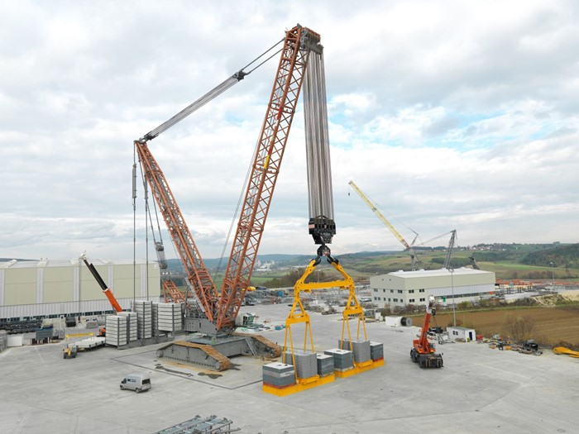
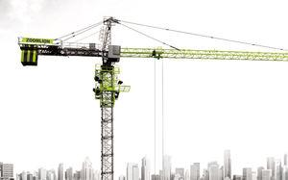
Guindastes
Utilizados na elevação e transferência de materiais pesados para distâncias dentro de seu alcance.
Funciona com mecanismos de contra-peso para levantar as cargas e podem assumir diversos tamanhos, tornando-os versáteis.

Slide 13
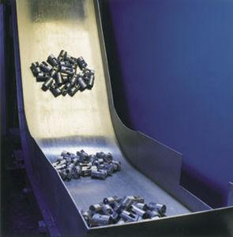
Transportador Magnético
Estrutura robusta projetada para transportar materiais através de ímãs permanentes.
Vida útil longa e mínima manutenção.

Slide 14
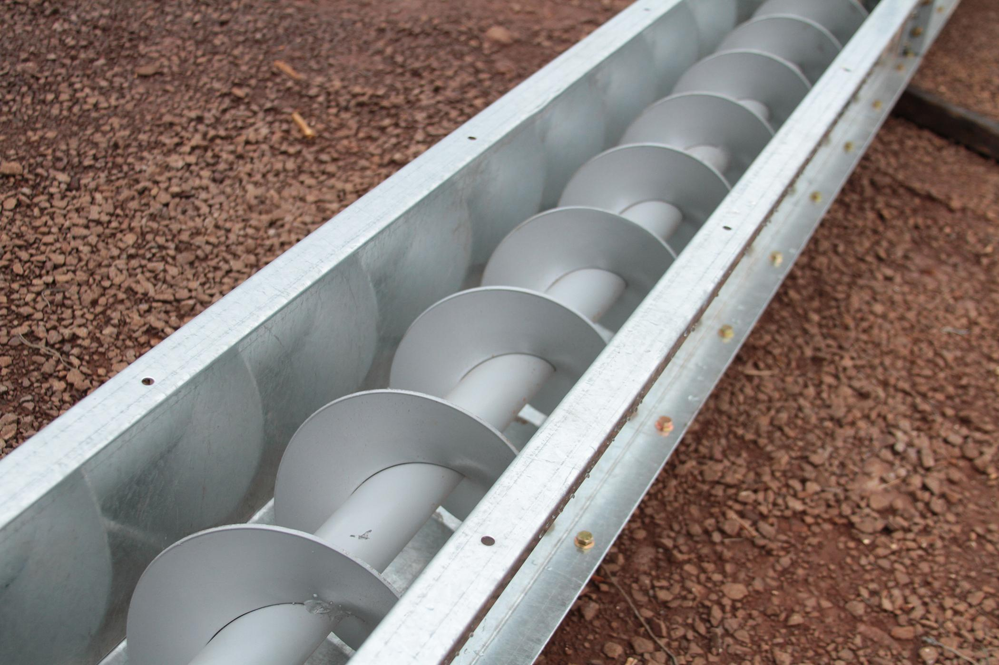
Transportadores por Roscas
Compostos por um eixo giratório acoplado a uma espiral, movimentam materiais leves e volumosos como serragem, papel para reciclagem ou similar.
Não fazem curvas e tem usos mais específicos que os demais meios transportadores.

Slide 15
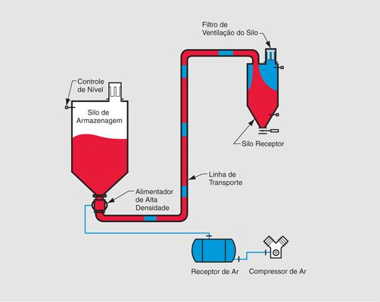
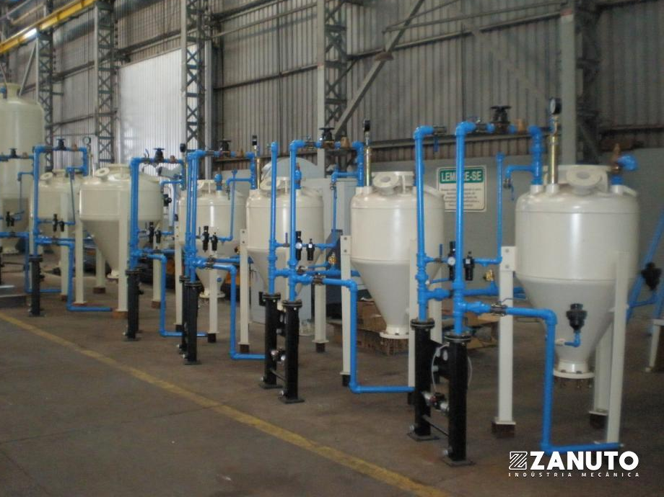
Transportadores Pneumáticos
Usam pressão (positiva ou negativa) para mover materiais finos (como pós) ou granulados.
Garantem uniformidade entre as “porções” de material e amenizam a perda dos mesmos no processo.

Slide 16
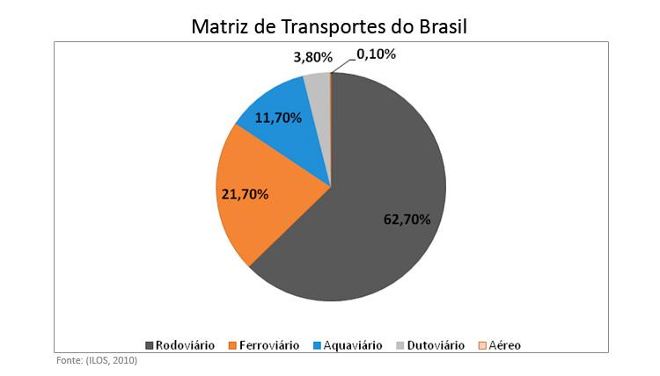
Transporte Extraindustrial
Há também os meios de transporte entre indústrias e outros complexos. Estes são, principalmente, os sistemas ferroviário, rodoviário, aéreo, aquaviário e dutoviário.

Slide 17
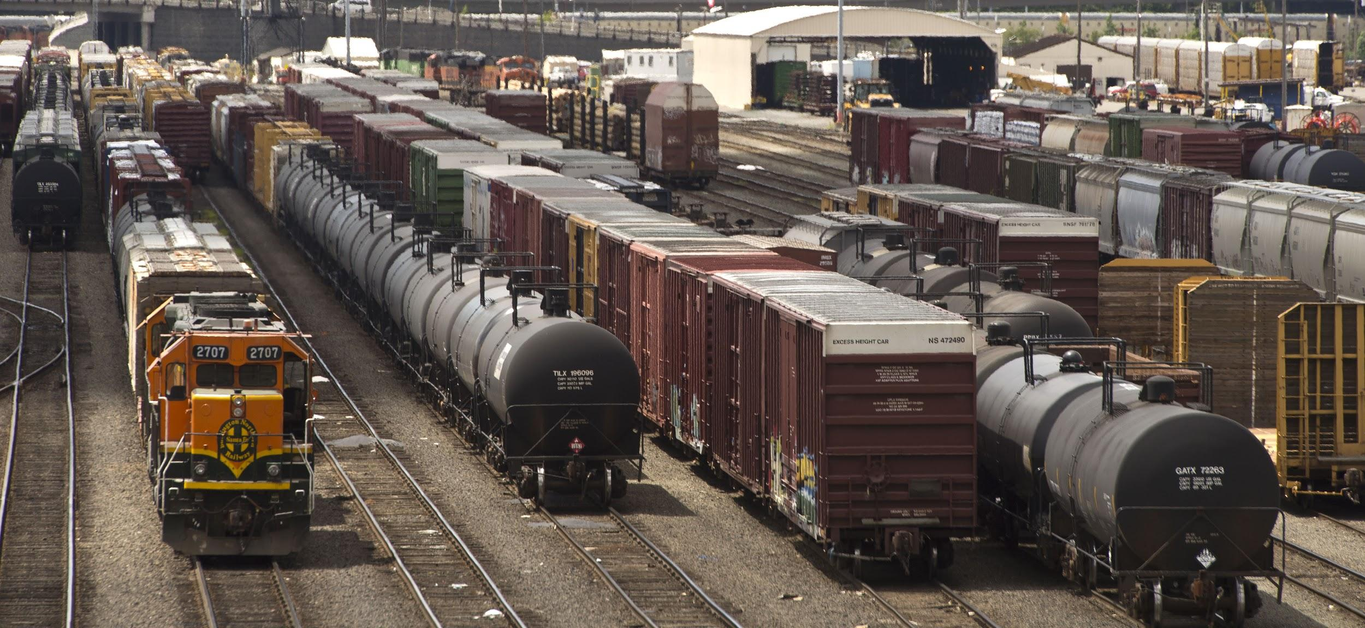
Ferroviário
Eficiente para transportar cargas pesadas e em grande quantidade por longas distâncias. Pode ir até a porta da indústria. Seu uso depende da geografia local.

Slide 18
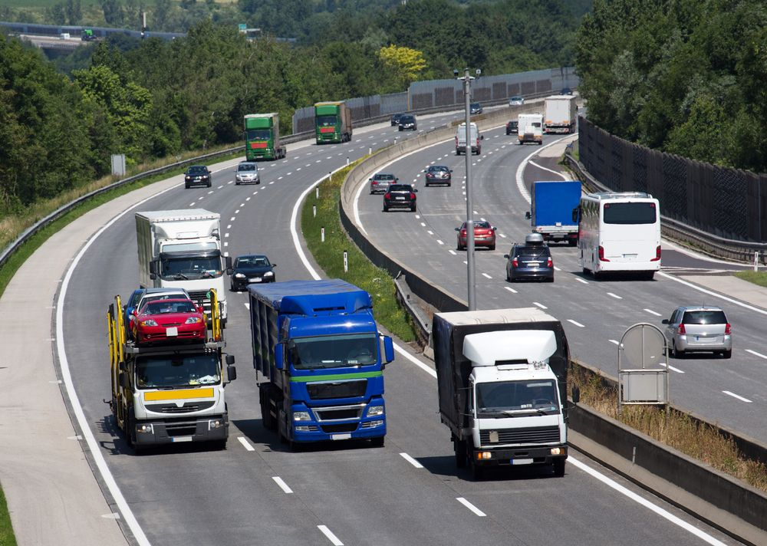
Rodoviário
Ideal para pequenas e médias distâncias, pode levar praticamente qualquer produto por um preço acessível a maioria das indústrias.

Slide 19
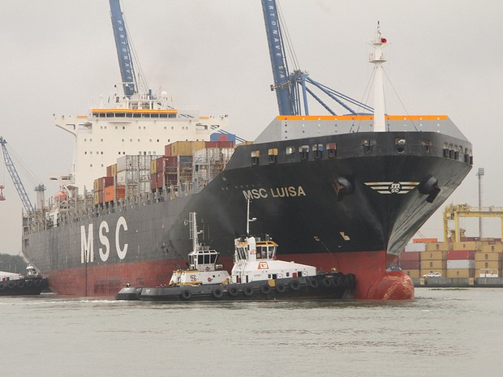
Aquaviário
Utiliza mares, rios e lagos como meio de passagem. Transporta muita carga porém, em um período longo de tempo. Seu uso em rios é limitado pelo relevo.

Slide 20
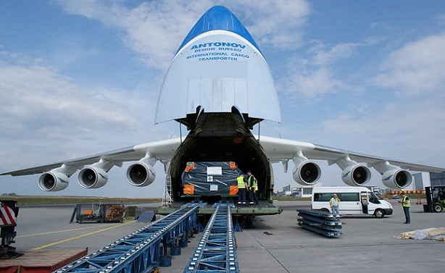
Aéreo
Usado para transporte para uma demanda de velocidade. Não possui grande capacidade de carga e tem valor elevado.

Slide 21
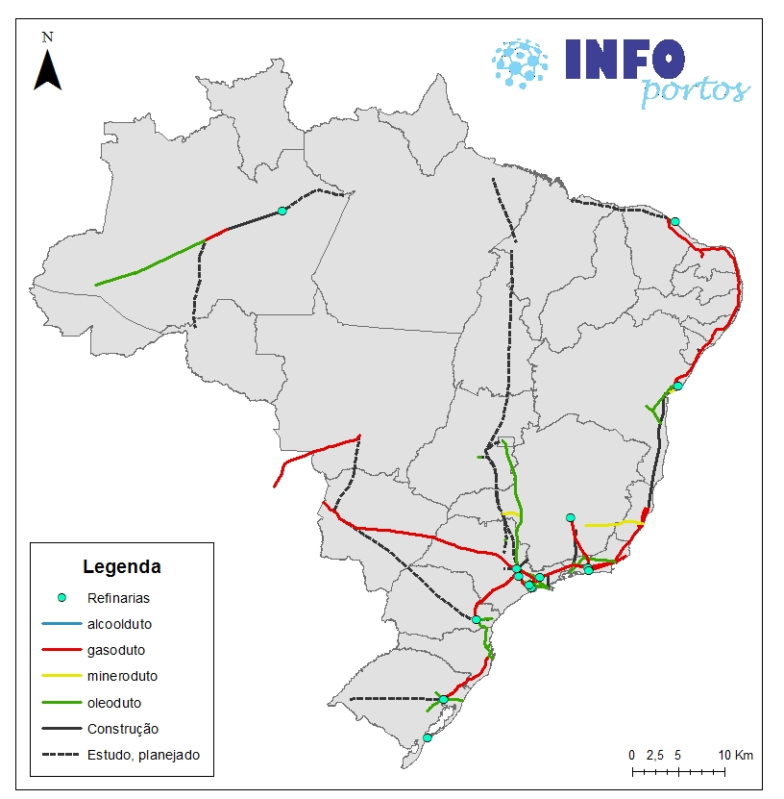
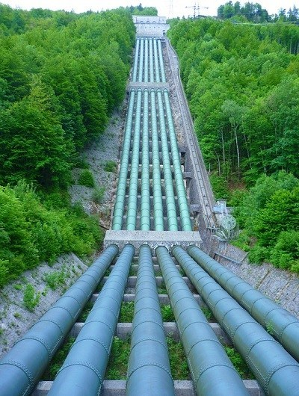
Dutoviário
Movimenta tipos específicos de mercadorias através de tubos que podem percorrer centenas de quilômetros. Uma vez instalado, é um meio barato e eficaz. Pode transportar fluidos como gas natural, óleos, água ou até mesmo minério.

Slide 22
Fontes
http://www.provtec.com.br/transportadores-industriais
http://www.globalcorreias.com.br/transportadores-industriais
https://esteirastransportadoras.com.br/blog-plasnec-industrial/item/425-tipos-de-transportadores-industriais
https://www.flexlink.com/pt/home/products-and-services/aluminum-conveyor-systems/wide-belt-conveyors
https://www.abecom.com.br/transportadores-de-corrente/
https://www.metso.com/br/produtos/transportadores/transportadores-de-correia/
http://www.acciindustrial.com.br/transportadores-aereos-industriais
https://www.mecanicaindustrial.com.br/865-transportadores-de-rosca/
http://www.consolid.com.br/transportadores-pneumaticos
https://www.prestex.com.br/blog/modais-de-transporte-de-carga-no-brasil-conheca-os-5-principais/

